Slide 1
Innovation managériale à l’hôpital et qualité de vie au travail
Thierry Nobre
Prof des universités
Univ. De Strasbourg
Dr de l’Ex. MBA Management
des hôpitaux et des Structures de santé

Slide 2
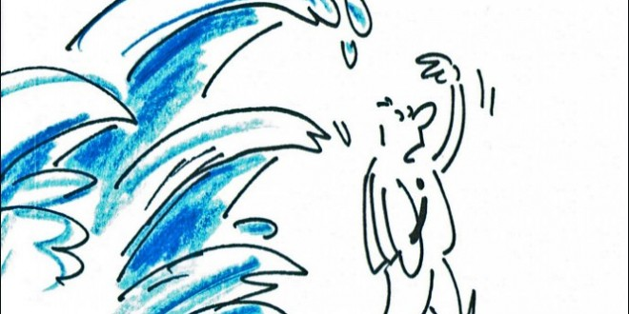

Slide 3
Après moi ……..
260,5 milliards repris
131,9 milliards remboursés
1996 à 2009…. 2014…..2021… 2025…

Slide 4
Un système hospitalier sous-tension
Objectif : améliorer la performance des établissements
Définition de l’OMS
Conséquences : transformations
Qualité : accréditation
Economique : Financement/tarification
Stratégique : projet d’établissement
Gouvernance : 3 systèmes en 10 ans
Organisationnelle : l’implémentation des pôles
…. GHT

Slide 5
Grandes évolutions des hôpitaux
Environnement : la quadrature du cercle
Exigences : qualité/sécurité/expertise du patient
Contexte économique et budgétaire
Evolutions du secteur de la santé :
Maladie chronique
Ambulatoire
E santé
………

Slide 6
Quelles pistes?
Une nécessité : l’innovation
Quelle innovation ?
Thérapeutique
Technologique
Managériale
Questions :
Qu’ est ce que l’innovation managériale?

Slide 7
Définition
Hamel (2008):
« l’invention et l’implémentation d’une pratique, d’un processus, d’une structure ou d’une technique de management, qui sont nouveaux par rapport à l’état de l’art et qui sont introduits dans la perspective de mieux atteindre les buts de l’organisation»
Ce qui modifie substantiellement
la façon dont les tâches de management sont effectuées
et/ou les structures traditionnelles de l’organisation
lui permettant ainsi de mieux atteindre ses objectifs

Slide 8
Une interrogation des principes du management
Qui supposent la prévisibilité
Planification et contrôle
Standardisation
Spécialisation des tâches et des fonctions
Hiérarchie
Récompenses extrinsèques

Slide 9
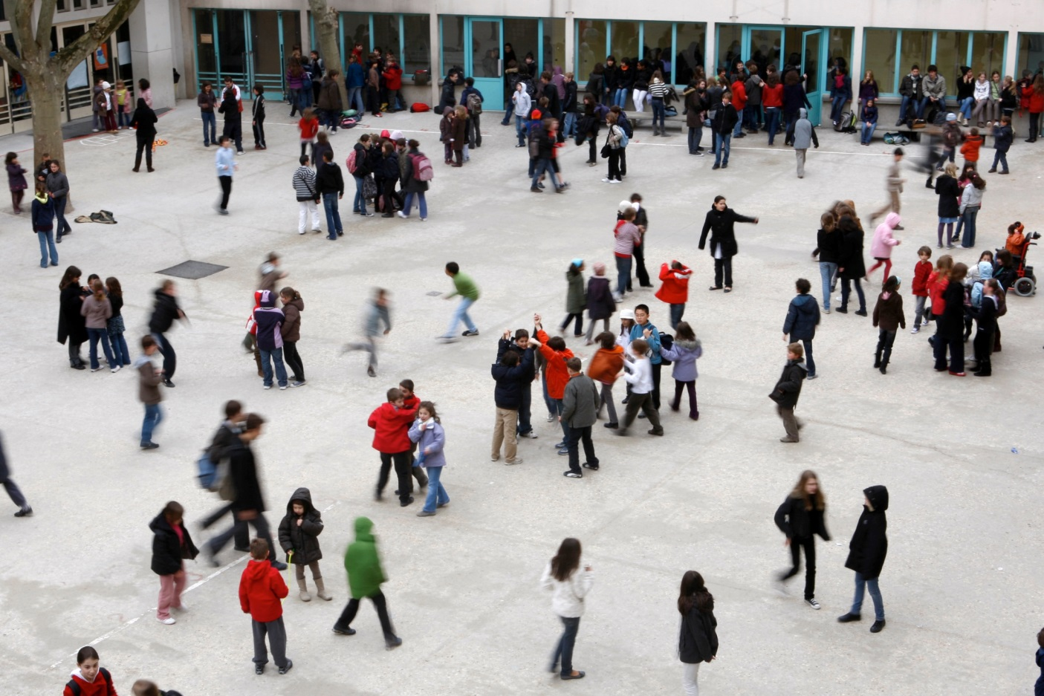
L’IM à l’hôpital : une situation paradoxale d’introduction
de principes traditionnels du management
D’un ajustement mutuel implicite

Slide 10
L’IM à l’hôpital : une situation paradoxale d’introduction
de principes traditionnels du management
D’un ajustement mutuel implicite à une planification acceptée

Slide 11
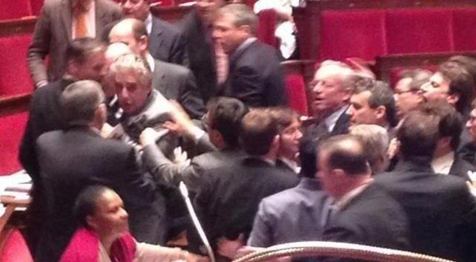
L’IM à l’hôpital : une situation paradoxale d’introduction
de principes traditionnels du management
D’une concaténation socio-politique

Slide 12
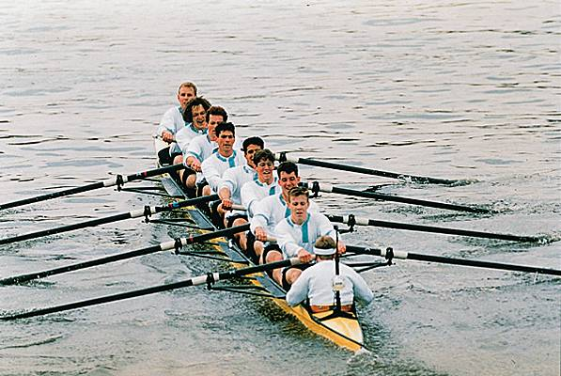
L’IM à l’hôpital : une situation paradoxale d’introduction
de principes traditionnels du management
D’une concaténation socio-politique à une cohérence des objectifs

Slide 13
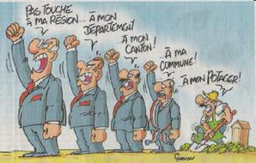
L’IM à l’hôpital : des principes traditionnels
du management revisités
D’une standardisation locale

Slide 14
L’IM à l’hôpital : des principes traditionnels
du management revisités
D’une standardisation locale à une standardisation de processus

Slide 15
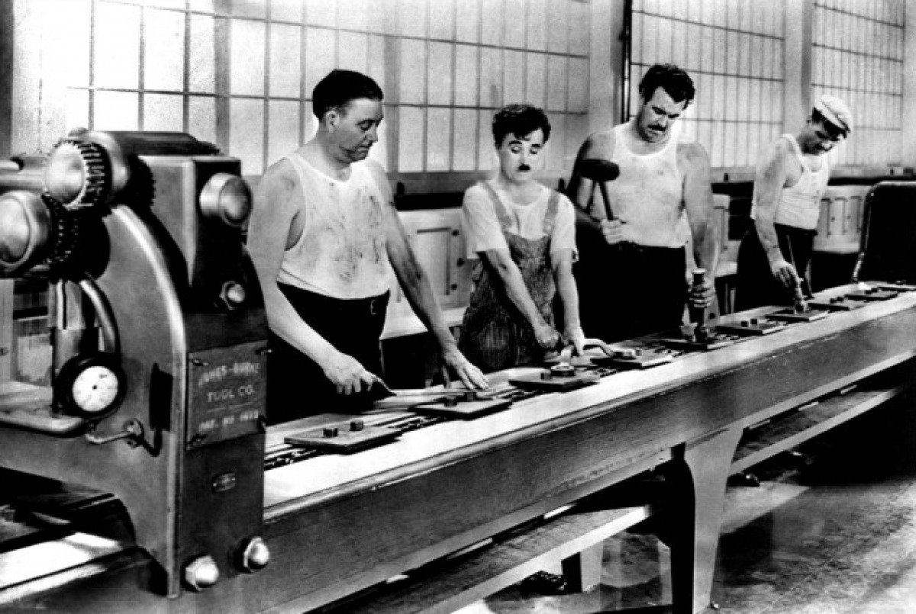
L’IM à l’hôpital : des principes traditionnels
du management revisités

Slide 16
L’IM à l’hôpital : des principes traditionnels
du management revisités
D’une spécialisation des tâches et des fonctions professionnelles

Slide 17
L’IM à l’hôpital : des principes traditionnels
du management revisités
D’une spécialisation des tâches et des fonctions professionnelles à une coordination participative

Slide 18
L’IM à l’hôpital : des principes traditionnels
du management revisités
D’une juxtaposition de hiérarchies implicites

Slide 19
L’IM à l’hôpital : des principes traditionnels
du management revisités
D’une juxtaposition de hiérarchies implicites à une coordination organisationnelle

Slide 20
Les règles à introduire pour transformer le management pour Hamel
La variété
L’expérimentation est préférable à la planification
La diversité est une richesse
La flexibilité
Les marchés sont plus dynamiques que les hiérarchies
La contestation
Les supérieurs ont des comptes à rendre à leurs subordonnés, le leadership doit être partagé
Le sens
Importance de la mission : Les gens changent pour ce qui leur tient à cœur

Slide 21
Les défis de l’innovation managériale
Créer une démocratie des idées
Libérer et amplifier le potentiel d’imagination humaine
Dynamiser le redéploiement des ressources
Exploiter la sagesse collective
Minimiser la tyrannie des modèles mentaux existants
Donner à chacun la possibilité d’apporter sa contribution à la réussite collective

Slide 22
Et la QVT ?………..
Une implication induite

Slide 23
Et la QVT ?………..

Slide 24
Et la QVT? ………..
Une implication induite
Qui dépend du contexte de management …..
Donc des managers
Conditions:
Confiance, Reconnaissance, Respect, Transparence
Résultats :
Sens, Satisfaction, responsabilisation

Slide 25
Différentes formes d’innovations managériales
LES EXPÉRIMENTATIONS RECENSÉES
L’IM par la création de nouvelles entités
L’IM par la définition de nouvelles relations organisationnelles
L’IM par la transformation organisationnelle pour adapter les structures

Slide 26
La création de nouvelles entités
UNE ADAPTATION ORGANISATIONNELLE : la fonction crée l’organe
La création d’une entité interstitielle interne, ayant pour objectifs:
de coordonner les différentes catégories d’acteurs pour accélérer le développement de projets
La fusion de différentes entités en une seule structure pour développer une stratégie cohérente avec de nouveaux enjeux
La création d’une entité autonome de type GIE pour articuler différentes parties prenantes ayant une mission commune.

Slide 27
L’IM par la transformation organisationnelle
pour adapter les structures
DE NOUVELLES STRUCTURES
La transformation du fonctionnement du bloc
La restructuration par l’adossement de l’organisation clinique sur les modalités de prise en charge du patient dépassant les spécialités médicales

Slide 28
L’IM par le développement de nouvelles
relations organisationnelles
DE NOUVELLES RELATIONS POUR UN NOUVEAU CONTEXTE
Développer et faire partager une culture commune de management au sein de l’encadrement
La mise en concurrence des acteurs internes avec les acteurs externes

Slide 29
Différentes formes d’innovations managériales mais un seul objectif : développer le faire ensemble
DEVELOPPER LE FAIRE ENSEMBLE
Développer la transversalité
Faire coopérer les acteurs
Donner du sens à l’action

Slide 30
Comment faire ?
Une prise de conscience collective de la nécessité du changement

Slide 31
Comment faire ?
Une prise de conscience collective de la nécessité du changement
Une phase de créativité participative dirigée

Slide 32
Comment faire ?
Une prise de conscience collective de la nécessité du changement
Une phase de créativité participative dirigée
Une phase de décision collégiale

Slide 33
Comment faire ?
Une prise de conscience collective de la nécessité du changement
Une phase de créativité participative dirigée
Une phase de décision collégiale
Une phase de mise en œuvre pilotée du changement

Slide 34
La restructuration d’une unité
Une prise de conscience collective de la nécessité du changement
Une phase de créativité participative dirigée
Une phase de décision collégiale
Une phase de mise en œuvre pilotée du changement
Décembre n-1 à Février n | Mars à Mai | Juin 2009 | Juillet n à juin n+1
Diagnostic organisationnel | Groupes de travail avec tous les acteurs du service | Groupe de pilotage | Plan d’actions et tableau de bord

Slide 35
Deux formes de résultats
Des résultats formels :
Un plan d’actions
Locaux, Organisation des secrétariats, Gestion du dossier, Organisation des urgences, ……….
Visant à
La rationalisation du circuit du patient, la continuité de la prestation (RDV, hospitalisation, …),
Visibilité et concrétisation de court terme

Slide 36
Deux formes de résultats
Des résultats induits
Formalisation de la vision stratégique du service
Management du service
Comité de pilotage
Tableau de bord
Coordination de l’équipe médicale
Investissement dans les pratiques managériales

Slide 37
Qualité
Evaluation de la satisfaction patient Evaluation de la satisfaction des personnels

Slide 38
Organisation
Evolution des processus
Organisation du travail
Formalisation
Qualité
Evaluation de la satisfaction patient Evaluation de la satisfaction des personnels

Slide 39
Qualité du Management
Outils de gestion
Coordination des acteurs
Organisation
Evolution des processus
Organisation du travail
Formalisation
Qualité
Evaluation de la satisfaction patient Evaluation de la satisfaction des personnels

Slide 40
Synthèse des Coûts Cachés

Slide 41
Etat des lieux
Des locaux dépassés et inadaptés
Une gestion cloisonnée des compétences et des savoir-faire
Une forte diversité des modèles d’articulations des logiques :
Scientifiques
Economiques
Managériales
Une absence de système de gouvernance pour une décision stratégique collective

Slide 42
Les enjeux
Un Big Lab nécessite :
Un système de gouvernance permettant la coordination de l’utilisation des ressources
Une centralisation de fonctions de support
( GRH, Système d’information, Assurance Qualité, …)
Une rationalisation des processus de production d’analyses cliniques
L’émergence d’une identité commune « Laboratoire CHU X »

Slide 43
Conclusion
L’IM une composante indispensable à la transformation des organisations
L’ impact sur la QVT dépend de choix managériaux

Slide 44
Innovation managériale à l’hôpital et qualité de vie au travail
Thierry Nobre
Prof des universités
Univ. De Strasbourg
Dr de l’Ex. MBA Management
des hôpitaux et des Structures de santé

Slide 45
Deux exemples
Gores Associates
Une structure managériale novatrice
L’IM redistribue le pouvoir :
le maillage plutôt que la hiérarchie
des leaders plutôt que des chefs
Pas d’affectation mais un engagement
Une entreprise vaste et intime
A court terme les coûts de l’IM sont plus visibles que les bénéfices

Slide 46
Whole Foods
Un renouvellement de la distribution associé à modèle de management innovant :
Créer du sens pour définir une mission
Des principes affichés et mis en œuvre
Confiance, équité, transparence, autonomie
L’acceptation des paradoxes :
Autonomie et responsabilité,
communauté et compétition,
efficacité économique et mission sociale

